Slide 1
Flappy Bird Multiplayer
מגיש: רון גינת
ת.ז : 209035450

Slide 2
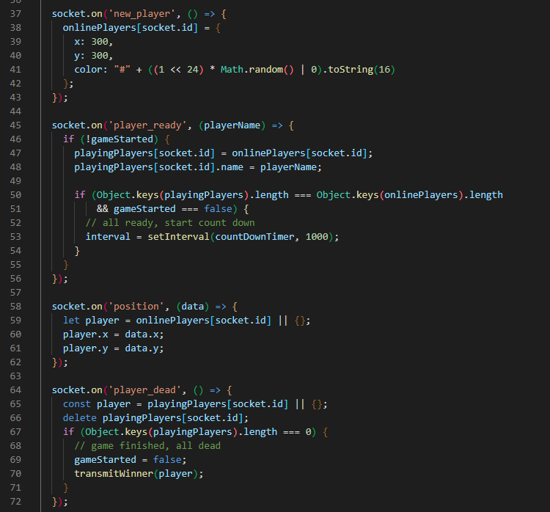
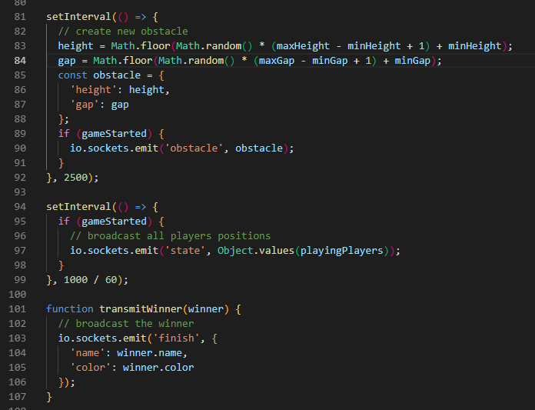
מבנה המשחק:
המשחק ממומש באמצעות שרת Server.js אשר מאזין לעדכונים שקורים בקליינט, וכל עדכון שקורה השרת דואג לעדכן את השחקנים האחרים.
מאזין
מעדכן

Slide 3
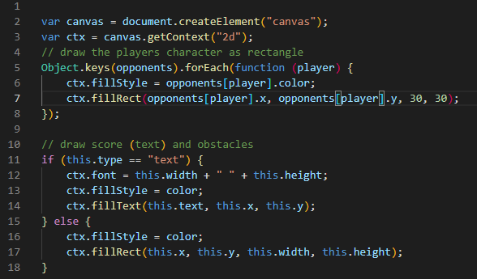
המשחק:
המשחק עצמו game.js בעצם משתמש בCANVAS שעליו מצטייר מהלך המשחק ברגע נתון

Slide 4
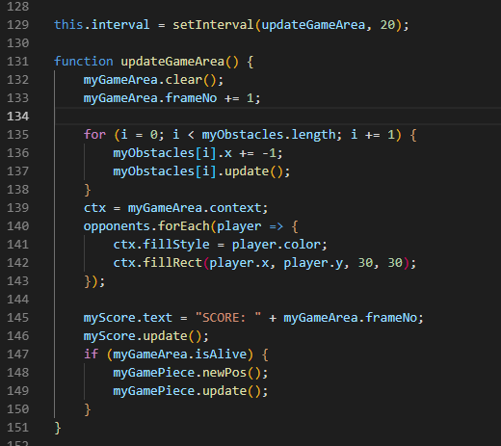
ביצועי המשחק:
המשחק מתעדכן בעזרת פונקצייה אשר מרפרשת את הקנבס כל 20 מילי שניות וכך מתעדכן המסך אצל כל שחקן.

Slide 5
Known Bugs:
המשחק עונה על כל הסעיפים כפי שהבנתי אותם מקובץ המטלה.

Slide 6
הוראות הפעלה:
להתקין node ו-npm במחשב
חילוץ הקוד לתיקייה חדשה
פתיחת cmd באותו path של התיקייה
להריץ npm install בשביל להתקין את המודולים המוגדרים בקובץ package.json
להריץ node server.js בשביל להריץ את השרת
המשחק יהיה זמין בכתובת localhost בפורט 5000

